Slide 1
Математика 2 класс
Деление на 3

Slide 2
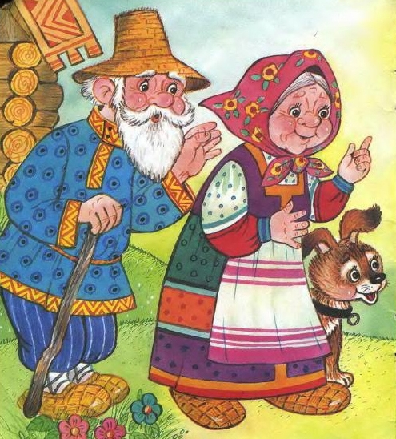

Slide 3
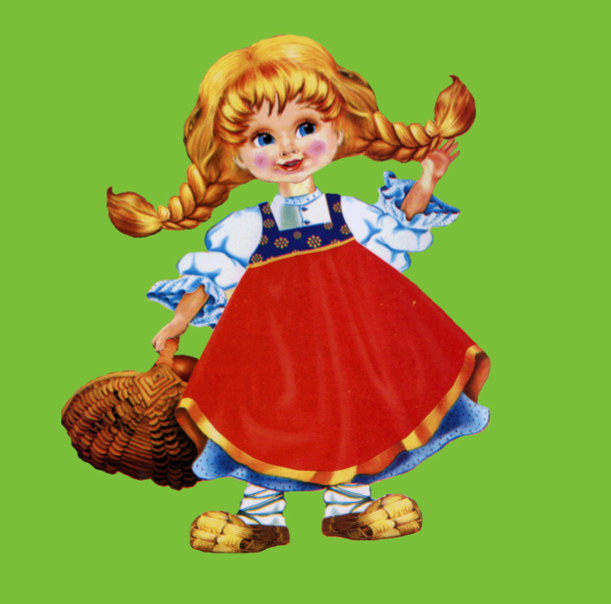

Slide 5
3х2 2×7 2×4 3×5 7×3 2×8 9×3 2×2 8×3 2×6 4×3 2×5 3×6 9×2 3×3

Slide 6
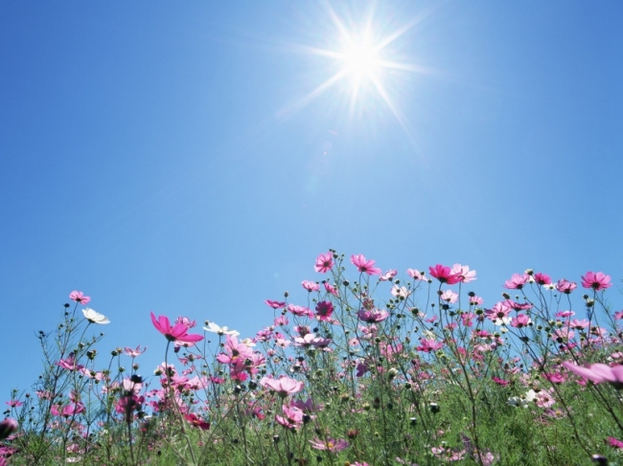
В день рождения Артем,
Павел и Василий
По три розы, все втроем,
Свете подарили.
А Валера и Вадим
Поднесли сестричке
По две штучки георгин,
И одной гвоздичке.

Slide 7
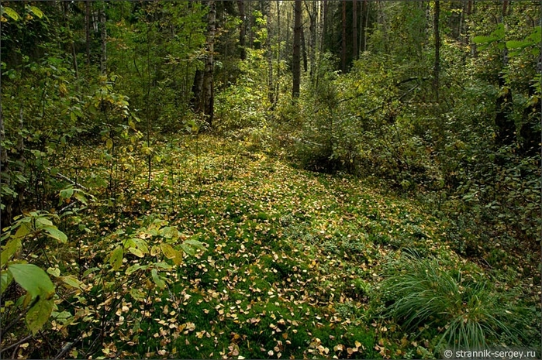
(45+35):10
5×(26-16)
2×3+2×6

Slide 9
Тема урока:
Деление на 3

Slide 10
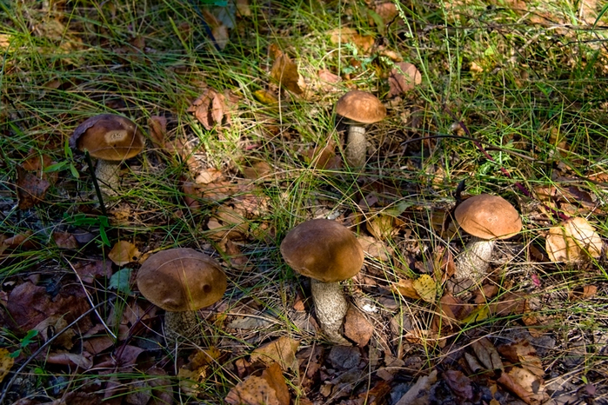
1×3 3:3 3×2 5×3 3×8 6×3

Slide 11
21:7 27:3 24:3 18:6 12:4 15:3

Slide 12
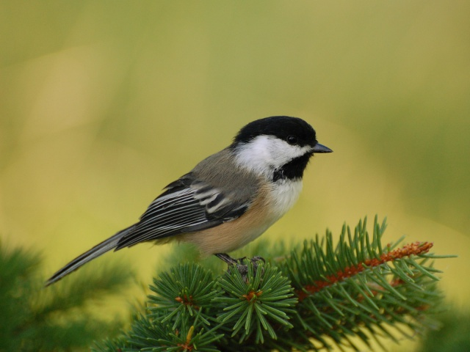
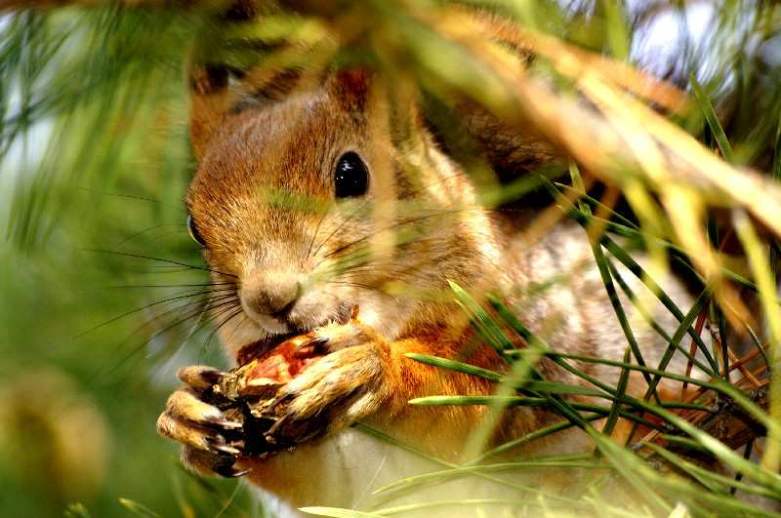
(12+18):3 7×2:3 12:4×3
(12+18):3 7×2:3 12:4×3
– Мимо пробегали 4 ёжика . У каждого было по 3 яблока. Сколько у них яблок ?
- 15 птиц сидят на 3 ветках. Сколько птиц на каждой ветке?

Slide 13
(12+18):3 7×2:3 12:4×3

Slide 14
Достигли мы цели нашего урока?

Slide 15
Молодцы!

